Slide 1
Elektronický archív Slovenska Vytvorenie osobného prostredia právnickej osoby

Slide 2
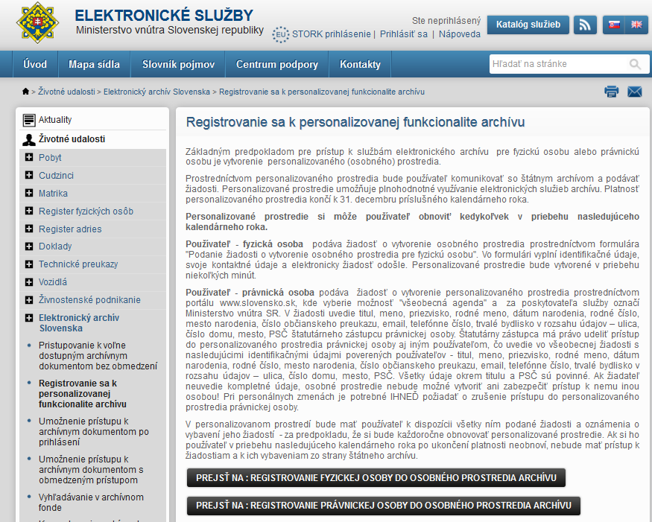
Registrovanie sa k personalizovanej funkcionalite archívu (osobné prostredie)
portál elektronických služieb Ministerstva vnútra Slovenskej republiky je prístupný na adrese https://portal.minv.sk
odkaz – Registrovanie sa k personalizovanej funkcionalite archívu

Slide 3
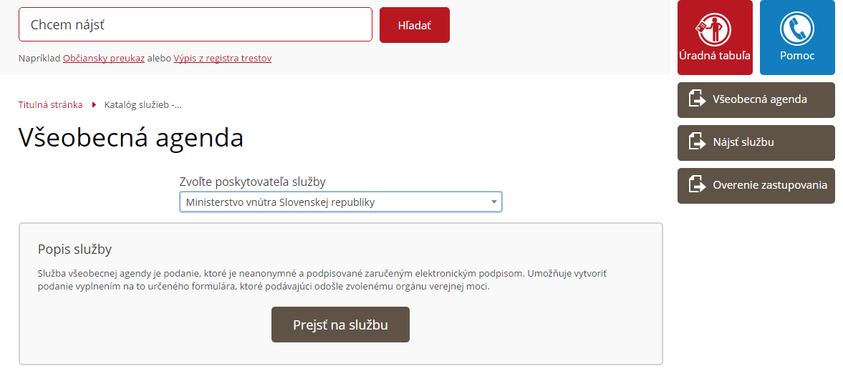
Registrovanie právnickej osoby do osobného prostredia archívu
presmerovanie na portál www.slovensko.sk – všeobecná agenda,
platnosť osobného prostredia do 31.12. príslušného kalendárneho roka,
o obnovenie osobného prostredia PO treba opätovne požiadať.

Slide 4
Žiadosť o vytvorenie osobného / personalizovaného prostredia pre PO
posiela sa cez www.slovensko.sk – všeobecná agenda, poskytovateľ služby Ministerstvo vnútra SR,
žiadosť zaslaná do IS Fabasoft, spracúva odbor archívov a registratúr,
štatutárny zástupca vyplní všeobecnú žiadosť, v ktorej uvedie, že žiada o vytvorenie osobného prostredia pre PO v rozsahu
IČO, obchodné meno, ulica, číslo domu, mesto, PSČ
osobné údaje štatutárneho zástupcu ním poverených ďalších FO, ktoré poveruje na komunikáciu za PO v rozsahu
titul, meno, priezvisko, rodné priezvisko, dátum narodenia, rodné číslo, mesto narodenia, číslo občianskeho preukazu, email, telefónne číslo, ulica, číslo domu, mesto, PSČ
Informácia o vytvorení osobného prostredia PO bude doručené do eDesku.

Slide 5
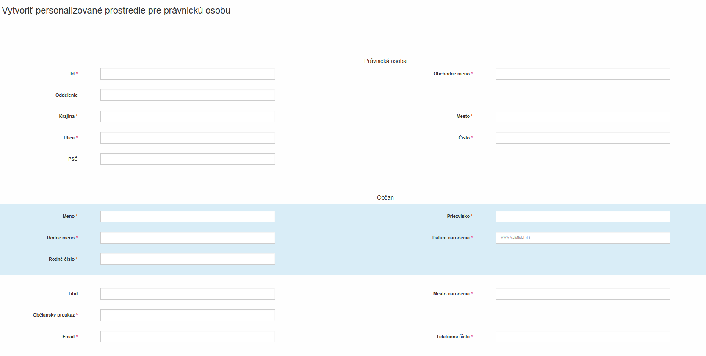

Slide 6
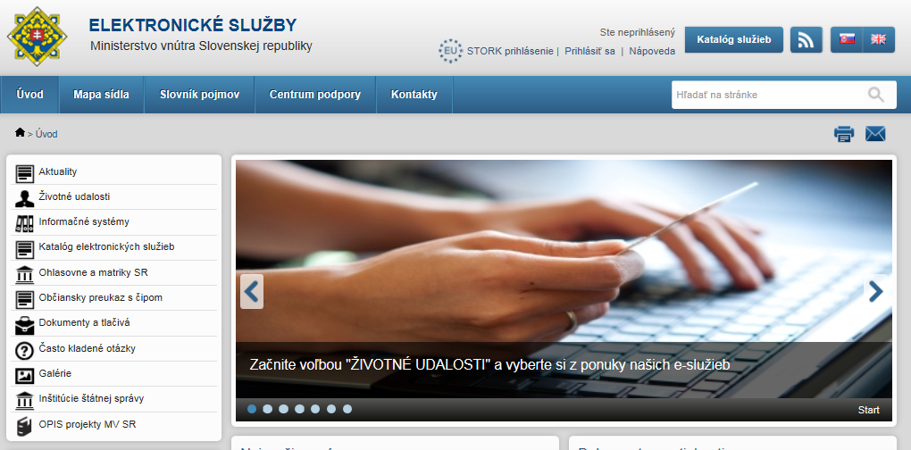
Prihlásenie do osobného / personalizovaného prostredia
Prostredníctvom portálu https://portal.minv.sk s eID fyzickej osoby

Slide 7
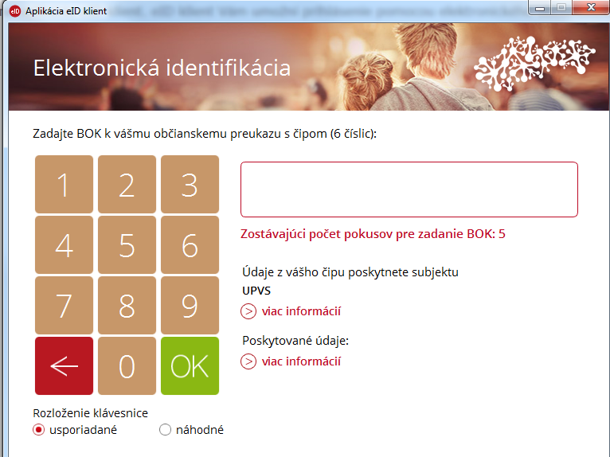
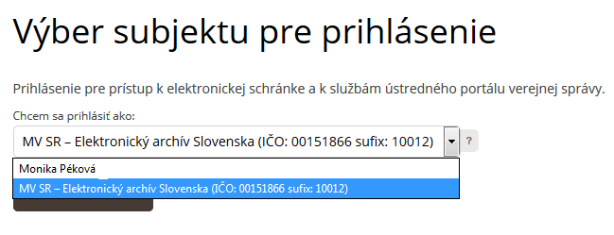
Prihlásenie do osobného / personalizovaného prostredia
Výber subjektu pre prihlásenie – ako právnická osoba alebo fyzická osoba

Slide 8
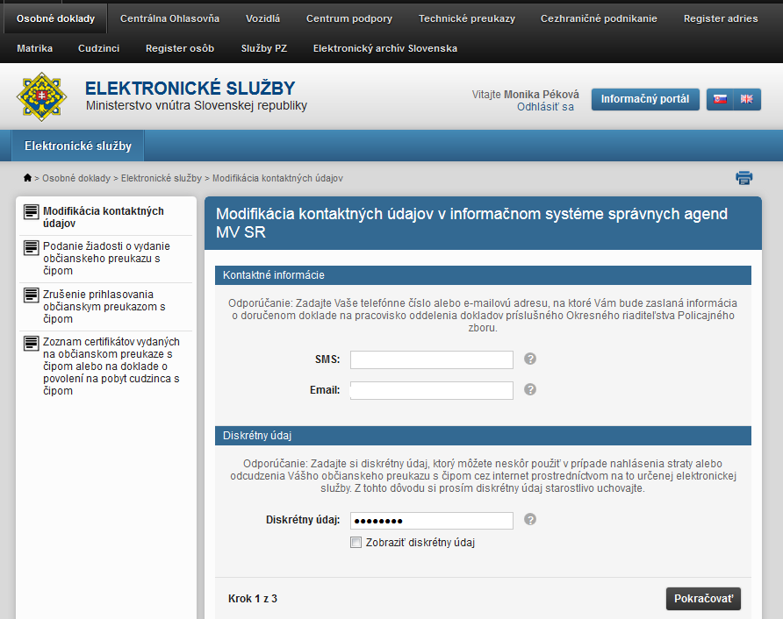

Slide 9
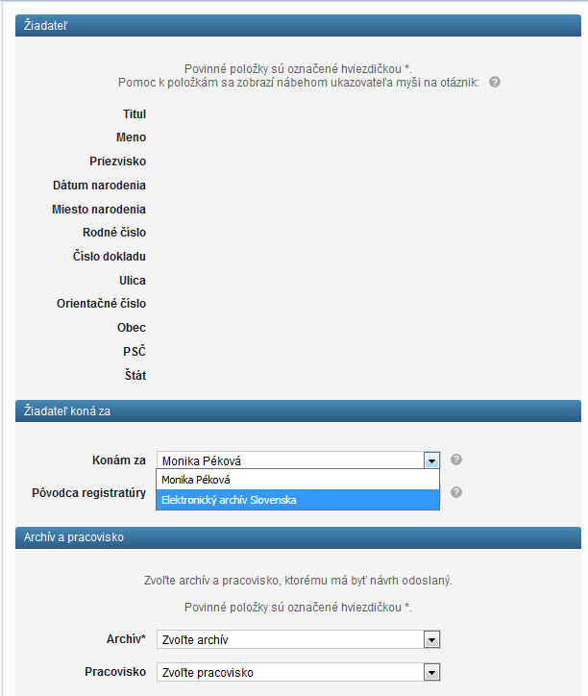
Podávanie žiadostí v mene právnickej osoby
Žiadosť obsahuje predvyplnené osobné údaje z eID
V položke „Konám za“ zvolíte názov právnickej osoby, v mene ktorej konáte
V položke „Pôvodca registratúry“ zvolíte „Rovnaký ako konám za – nový“

